Slide 1

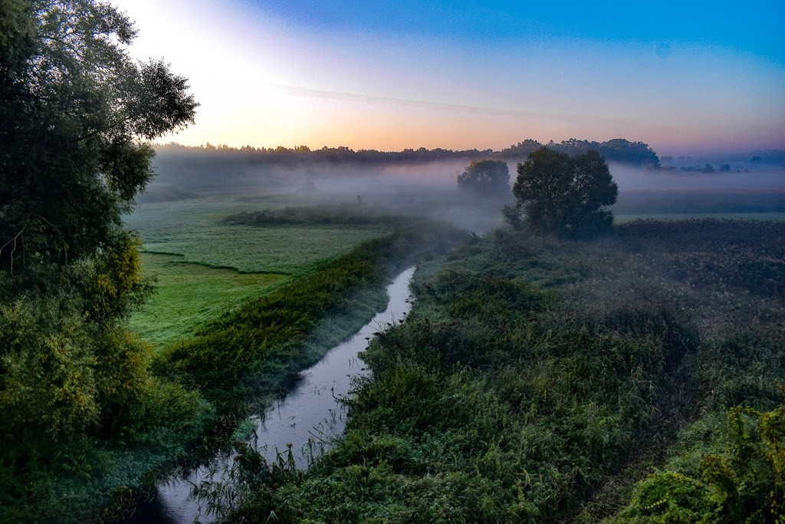


Nieposłuszna Jeziorka

Slide 2
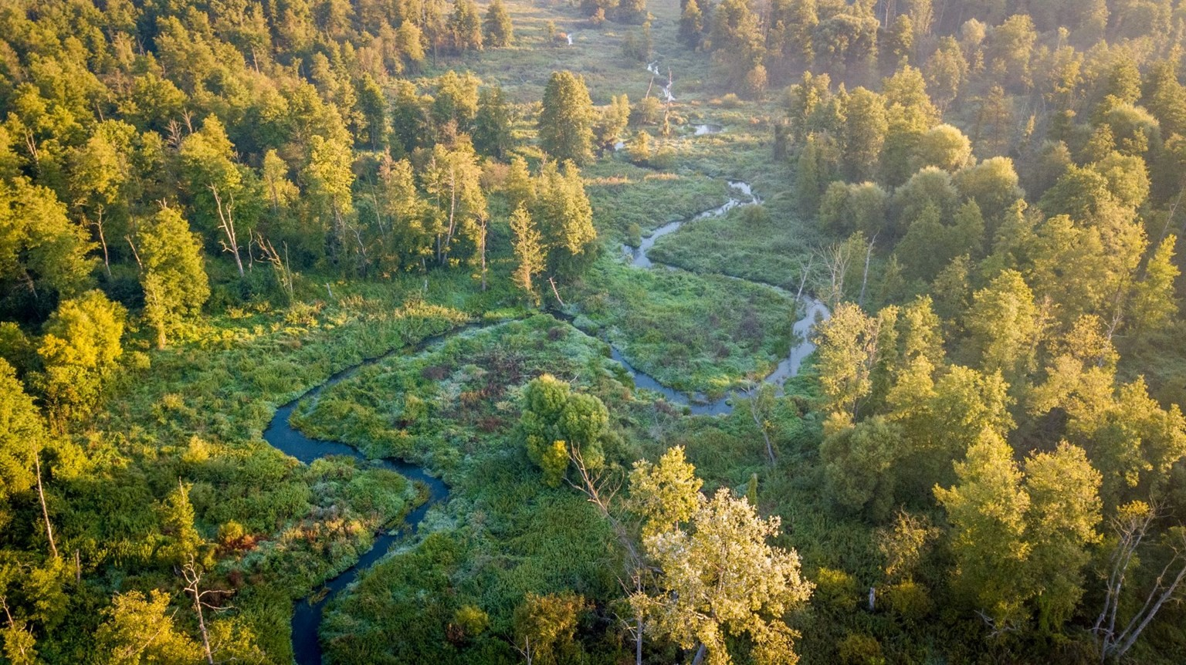
Pytanie badawcze
Co możemy zrobić aby ograniczyć powodzie
i podtopienia w Konstancinie-Jeziornie?
https://piaseczno.pl/kraina-jeziorki/

Slide 3

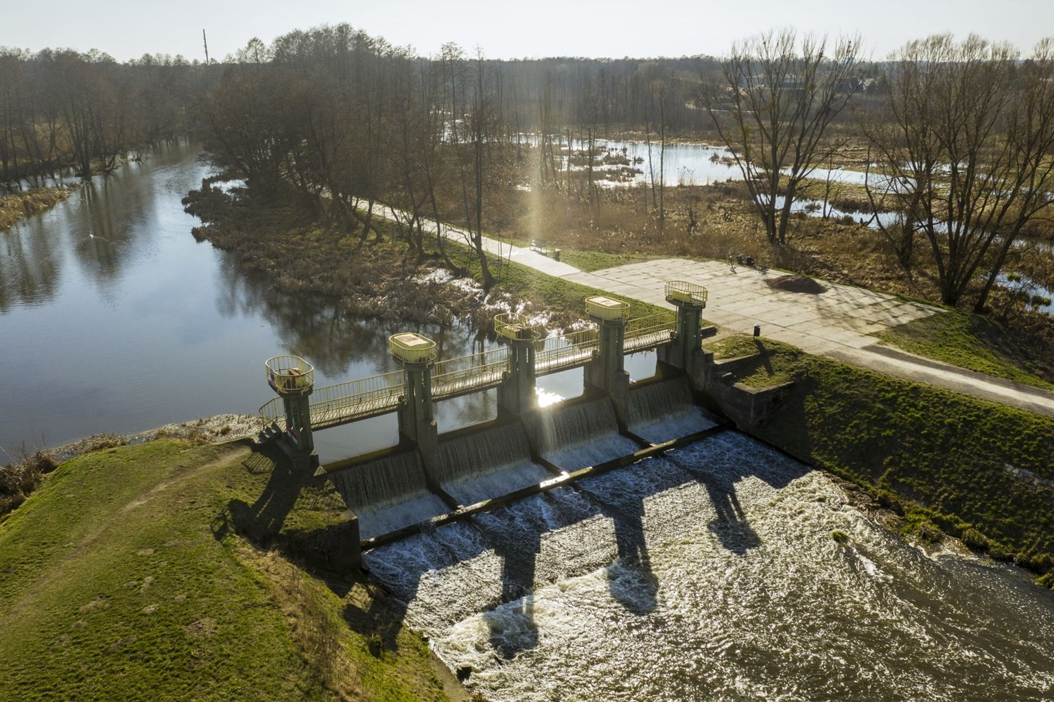

Częstym problemem nawiedzającym Konstancin-Jeziornę są powodzie i podtopienia. Zależy nam na zbadaniu przyczyn tego stanu oraz na znalezieniu skutecznych działań, które jako mieszkańcy możemy podjąć, aby przeciwdziałać
temu zjawisku.
https://piaseczno.pl/kraina-jeziorki/

Slide 4


W naszych badaniach użyliśmy:
Danych satelitarnych
Danych z instytutów badawczych
Danych z G-SIP Konstancin-Jeziorna
Literatury przedmiotu
PAN
GIS

Slide 5

Eksperci POLSKIEJ AKADEMII NAUK ostrzegają:
„…nasz kraj ma coraz większy problem z ulewami. Choć roczna suma opadów raczej się nie zmienia, coraz więcej jest dni z intensywnymi opadami. Oznacza to, że pada rzadziej, ale bardziej obficie, co zwiększa ryzyko susz, ale i podtopień.”
"Zmaleje liczba dni z opadem, wydłuży się czas między opadami i zwiększy się ich intensywność. Skutkiem tego, dłuższe okresy bezopadowe (lub z opadem znacznie niższym od normy) mogą być przerywane intensywnymi ulewami.”

Slide 6
Eksperci POLSKIEJ AKADEMII NAUK ostrzegają:
„Z uwagi na wzrost temperatury zmienia się faza opadów. Zimą możemy spodziewać się mniej śniegu, a więcej deszczu. Śnieg jest podstawą odnawiania się zasobów wód podziemnych (…). Brak śniegu może więc prowadzić do powstawania i pogłębiania się deficytów wody”
„Wzrost opadów w półroczu ciepłym, jeśli wystąpi, może być niewielki. A zatem deficyt wody w sezonie wegetacyjnym będzie się pogłębiał, prowadząc do przesuszenia gleby, zwłaszcza że z powodu wysokich
temperatur parowanie będzie wyższe.”

Slide 7
FIRMY UBEZPIECZENIOWE przestrzegają:
„Na powodzie błyskawiczne szczególnie narażeni są mieszkańcy terenów zabudowanych.”
"Tak zwane deszcze nawalne są tym groźniejsze, im dłuższy był poprzedzający je okres suszy. Silnie wyschnięta ziemia wolniej
wchłania bowiem wodę, przez co deszczówka zalega na powierzchni.”
(Raport ubezpieczeniowy woj. podkarpackiego Monika Włodarczyk)

Slide 8
ARTYKUŁY PRASOWE informują:
„Co więcej, z badań wynika, że w miarę dalszego wzrostu średnich temperatur na Ziemi będzie też rosło prawdopodobieństwo
intensywnych opadów.
Zmiany dotyczące ekstremalnych burz będą znaczące i sprawią, że niszczące powodzie będą w Europie pojawiać się częściej. To, obok obecnych powodzi, powinno stanowić pobudkę skłaniającą nas do ulepszenia systemów ostrzegawczych i ochronnych – mówi Hayley Fowler z Newcastle University, cytowana przez serwis naukawpolsce.pl.”
(https://konstancinjeziorna.naszemiasto.pl/masz-ubezpieczenie-domu-od-zalania-i-powodzi-gwaltowne/ar/c9-8901783 autor: Przemysław Zańko- Gulczyński13 lutego 2023)

Slide 9
Dane z G-SIP Konstancin-Jeziorna „Zagrożenia powodziowe” porównane z danymi satelitarnymi SENTINEL 2
Mapa z czerwca 2020 roku

Slide 10
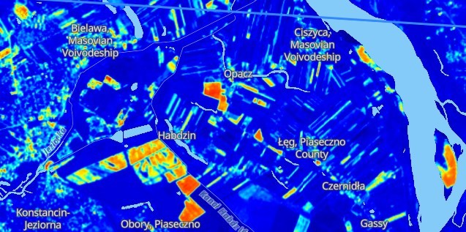
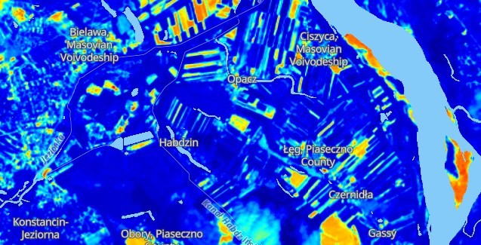
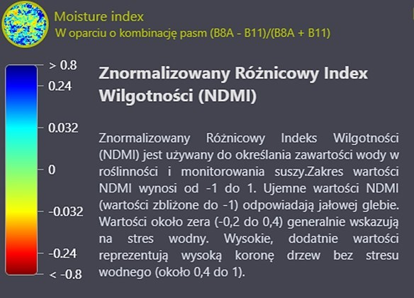
Mapa z czerwca 2022 roku
Mapa z czerwca 2023 roku

Slide 11
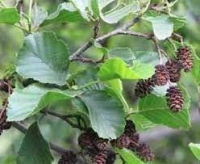
Nasze propozycje rozwiązania problemu, aby ograniczyć
powodzie i podtopienia w Konstancinie-Jeziornie :
Zalesianie: Posadzić dodatkowe drzewa i roślinność w okolicach rzek i strumieni. Korzenie roślin pomagają wchłaniać wodę i utrzymywać glebę na miejscu, co może zmniejszyć ryzyko erozji i nadmiernego wypłukiwania ziemi.
https://www.seart.pl/blog/olcha-czarna-a-128/

Slide 12
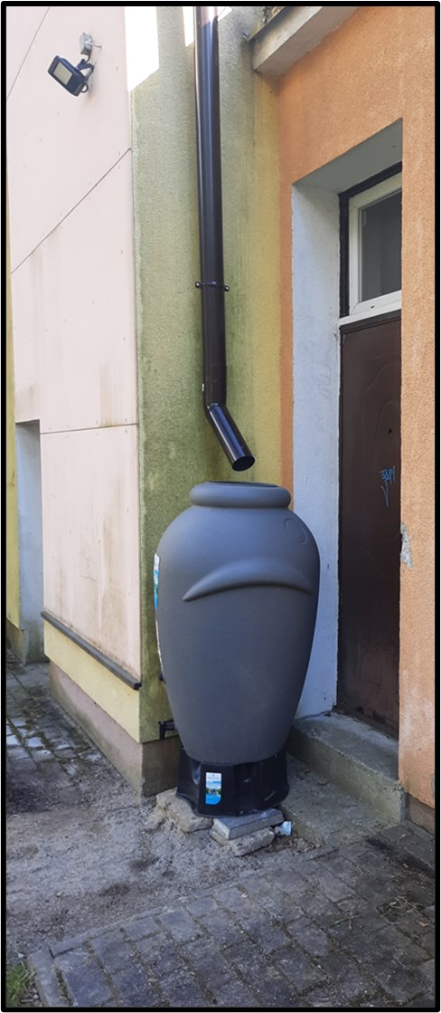
Nasze propozycje rozwiązania problemu, aby ograniczyć
powodzie i podtopienia w Konstancinie-Jeziornie :
Zwiększenie retencji wody: Wybuduj zbiorniki retencyjne lub rozszerz istniejące, które będą mogły magazynować nadmiar wody w okresach intensywnych opadów.
Zbiorniki te mogą działać jako naturalne tamy, redukując
ryzyko powodzi.
Zbieraj deszczówkę: na własnej posesji magazynuj wody opadowe a potem podlewaj nimi rośliny w ogrodzie

Slide 13
Nasze propozycje rozwiązania problemu, aby ograniczyć
powodzie i podtopienia w Konstancinie-Jeziornie :
Analiza przepływu wody: Przeprowadź szczegółową analizę przepływu wody w regionie, aby lepiej zrozumieć obszary o największym
ryzyku. Na podstawie tych danych można opracować strategię ochrony przed powodziami, która uwzględnia unikalne uwarunkowania Konstancina-Jeziorny.
WAŻNE JEST, ABY DZIAŁAĆ W OPARCIU O LOKALNE WARUNKI I KONSULTOWAĆ
SIĘ Z EKSPERTAMI W DZIEDZINIE ZARZĄDZANIA RYZYKIEM POWODZIOWYM ORAZ ODPOWIEDNIMI ORGANAMI ADMINISTRACJI PUBLICZNEJ, ABY OPRACOWAĆ
SKUTECZNE ROZWIĄZANIA DLA KONSTANCINA-JEZIORNY.

Slide 14
Nasze propozycje rozwiązania problemu, aby ograniczyć
powodzie i podtopienia w Konstancinie-Jeziornie :
System monitorowania i ostrzegania: Zainstalować zaawansowany system monitorowania wzdłuż rzek i strumieni, który może ostrzegać przed nadmiernym wzrostem poziomu wody. To pozwoli na szybką reakcję i ewakuację mieszkańców w przypadku zagrożenia.
WAŻNE JEST, ABY DZIAŁAĆ W OPARCIU O LOKALNE WARUNKI I KONSULTOWAĆ
SIĘ Z EKSPERTAMI W DZIEDZINIE ZARZĄDZANIA RYZYKIEM POWODZIOWYM ORAZ ODPOWIEDNIMI ORGANAMI ADMINISTRACJI PUBLICZNEJ, ABY OPRACOWAĆ
SKUTECZNE ROZWIĄZANIA DLA KONSTANCINA-JEZIORNY.

Slide 15
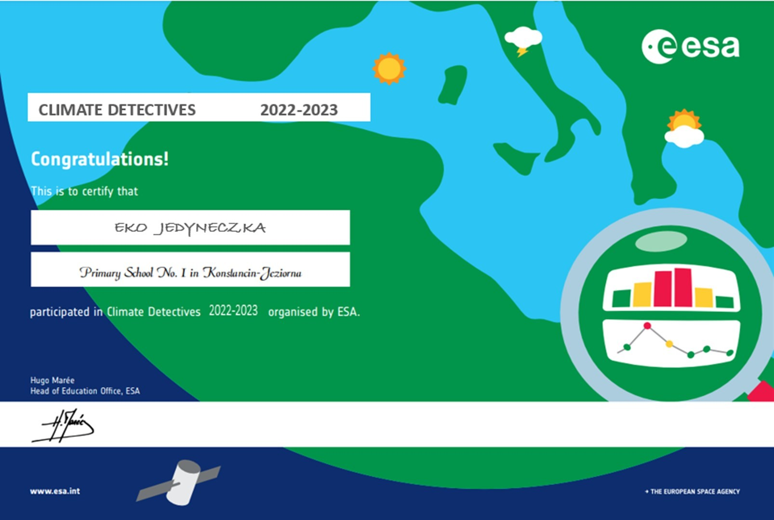
W projekcie
udział wzięli:
Wojciech Rudolf 8c Maurycy Lewicki 8b Pola Kling 8a
Pod opieką
pani Doroty Jasiak

